Slide 1
Волшебный фоамиран
Сташевская Наталия Петровна

Slide 2
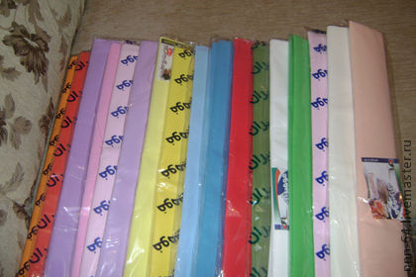
Пластичная замша (FoamIran)
Пластичная замша или Foamlran - это мягкий листовой материал, применяемый в различных видах рукоделия. Вы можете также встретить его под названиями: "Фом Эва", "Фоамиран", "Фоам", "Foam" и даже "Ревелюр".
Фоамиран с успехом используется для создания разнообразного объемного декора: цветы, гирлянды, куклы и аксессуары к ним, магниты на холодильник, элементы подарочной упаковки, аппликации, объемные поделки, открытки и различные элементы скрабукинга.

Slide 3
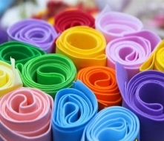
Листы фоамирана легки и неприхотливы в хранении, работать с ними легко, а готовые изделия не боятся перепадов температур, влаги, грязи и сжатия.
Пластичная замша легка и нежна, обладает приятной палитрой пастельных оттенков, среди которых найдутся даже белый и черный цвета.

Slide 4
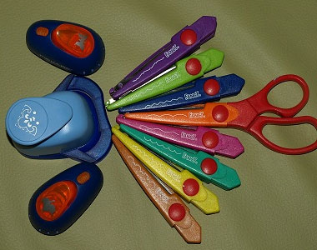
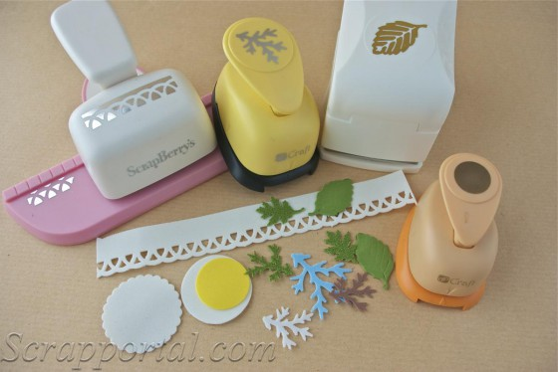
Фоамиран легко режется ножницами, вырубается большинством фигурных компостеров, формуется руками.
Тепло пальцев или нагревательного прибора помогают придать пластичной замше новую форму, добавить фактуру. Растягиваясь или сминаясь под воздействием тепла, материал легко "запоминает" новую форму и сохраняет ее надолго.

Slide 5
Особенности материала
Фоамиран - плоский листовой материал, мягкий на ощупь. Его главная особенность состоит в способности к небольшому растяжению (до 10%). Этого растяжения бывает достаточно, чтобы материал смог принять и "запомнить" новую форму! Особенно хорошо материал формуется при воздействии на него тепла. Вы можете смело сжимать и скручивать пластичную замшу, слегка растягивая ее. Материал легко примет новую форму. Однако, чрезмерное натяжение приведет к разрыву фоамирана.

Slide 6
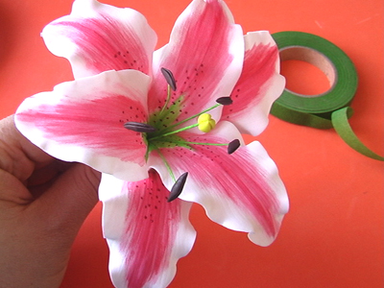
Области применения
Фоамиран - довольно универсальный
материал. Области его применения в декоре могут быть ограничены, наверное, только фантазией декоратора. Материал часто используется для создания: флористического декора,
украшений для цветов, магнитов на холодильник, элементов подарочной
упаковки и поздравительных открыток.

Slide 7
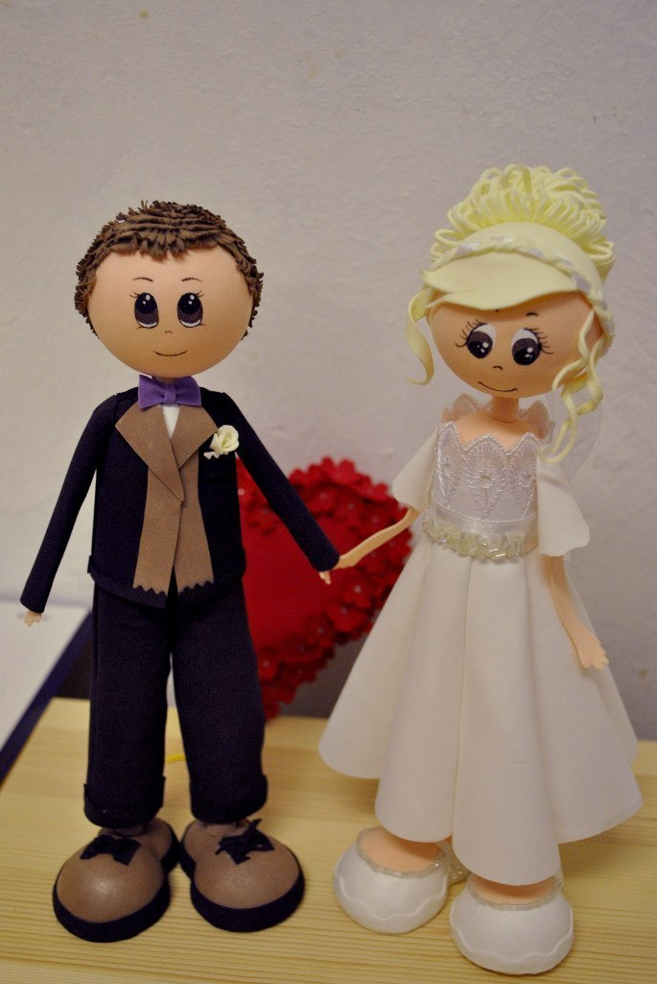
Куклы из Фоамирана
Фоамиран мягок и довольно приятен на ощупь. Куклы, созданные с применением пластичной замши, нравятся и детям и взрослым.Вы сможете "нарядить" куклу по своему вкусу и настроению, а также подарить ей уникальное лицо.

Slide 8
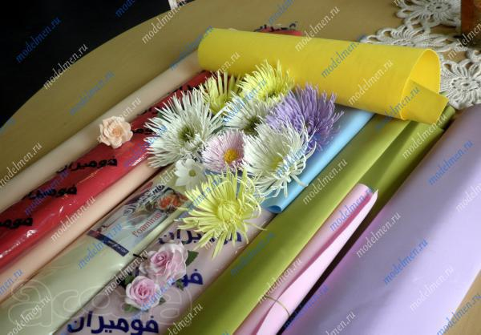
Экологическая оценка
Фоамиран не токсичен и безвреден для окружающей среды. В состав пены из которой и получается фоамиран, входят этилен и винилацетат. После вскрытия упаковки имеет резкий неприятный запах, который очень быстро выветривается.

Slide 9
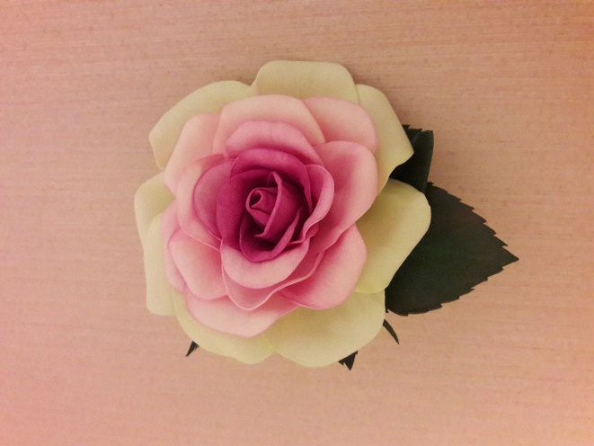
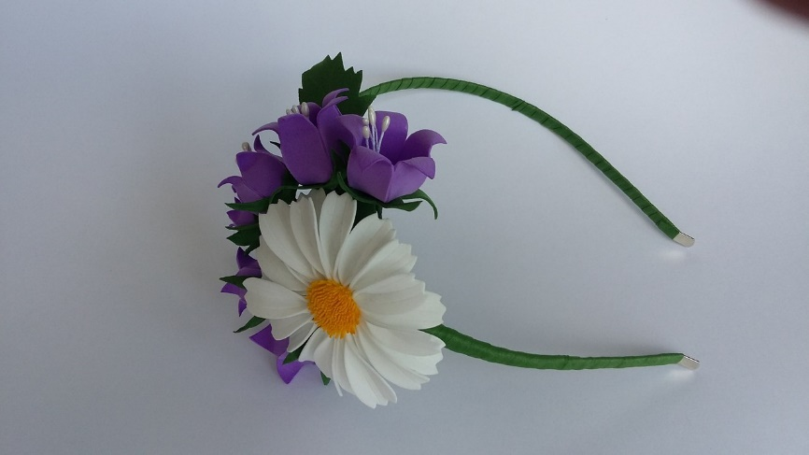
Мои работы

Slide 10
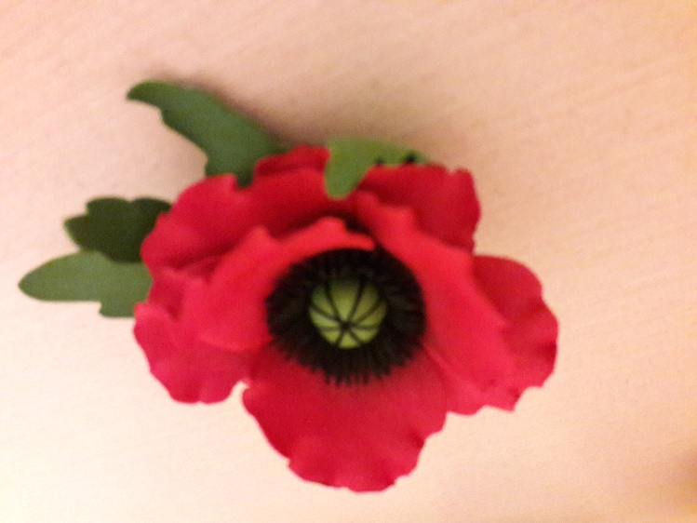
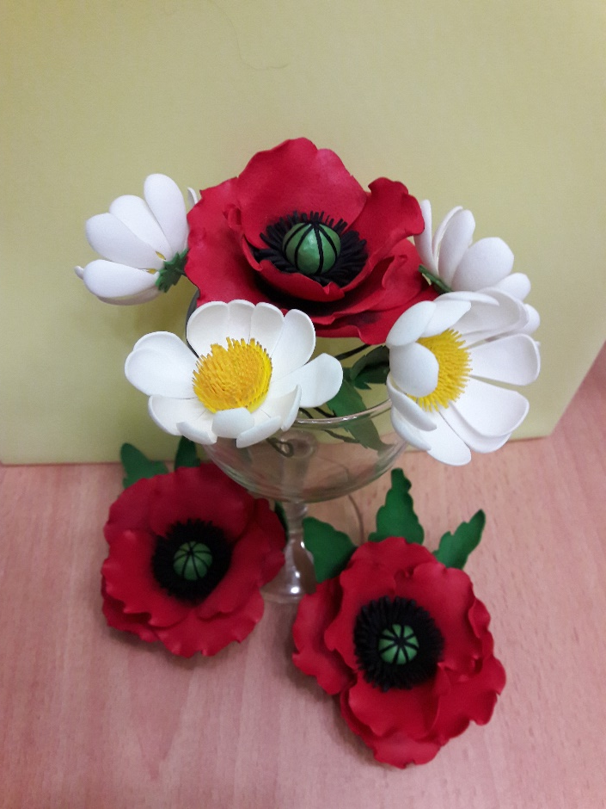
Мои работы

Slide 11
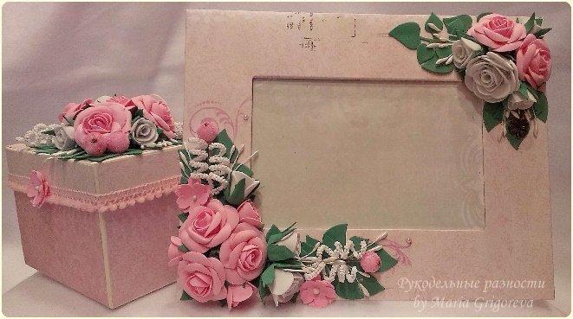
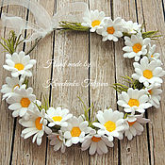
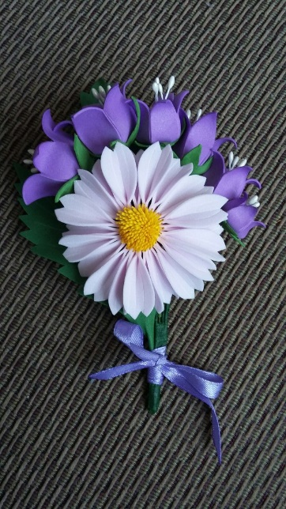
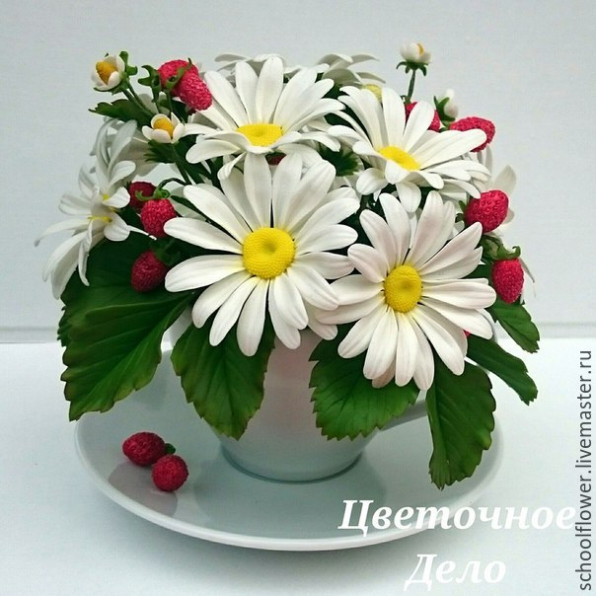
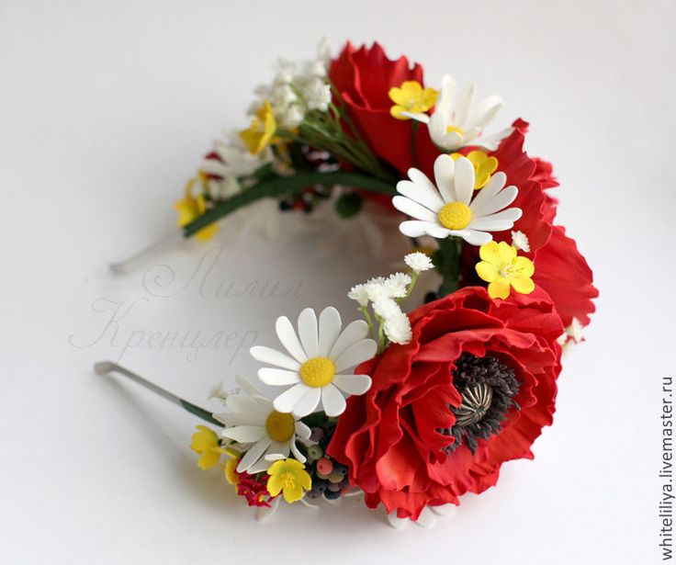
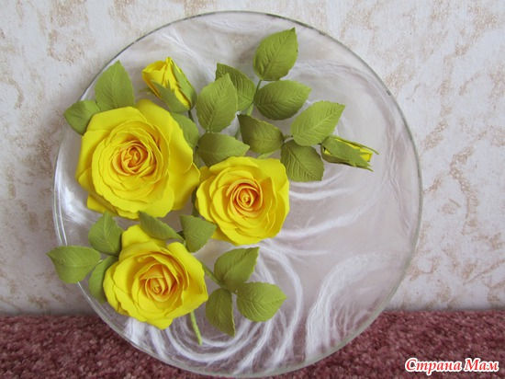
Продукт

Slide 12
Спасибо за внимание!

